Slide 1
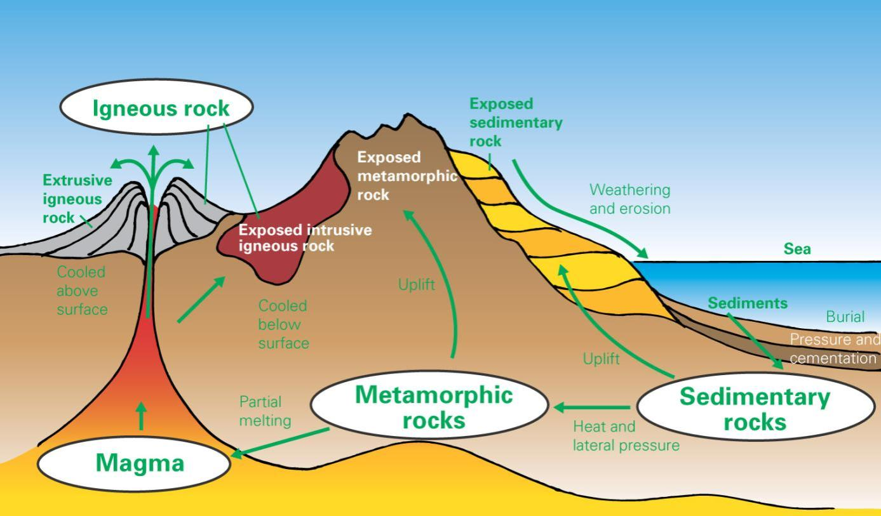
El ciclo dinámico de las rocas
© Unidad de Educación en Ciencias de la Tierra
Se renuncia a los derechos de autor para el uso de esta presentación dentro del laboratorio o el aula.

Slide 2
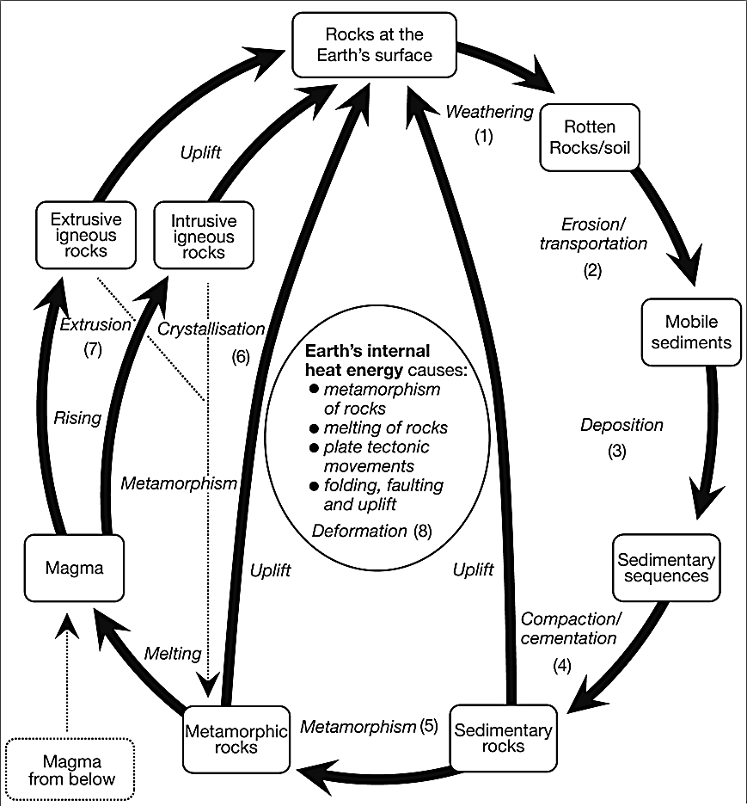
El ciclo dinámico de las rocas
© Unidad de Educación en Ciencias de la Tierra
Se renuncia a los derechos de autor para el uso de esta presentación dentro del laboratorio o el aula.

Slide 3
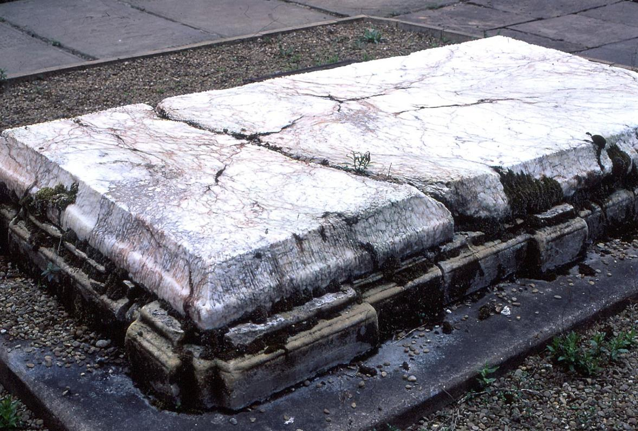
El ciclo dinámico de las rocas
Meteorización: descomposición o desintegración del material en la superficie de la Tierra.
Yeso, erosionado por la solución en el agua de lluvia
© Unidad de Educación en Ciencias de la Tierra
Se renuncia a los derechos de autor para el uso de esta presentación dentro del laboratorio o el aula.

Slide 4
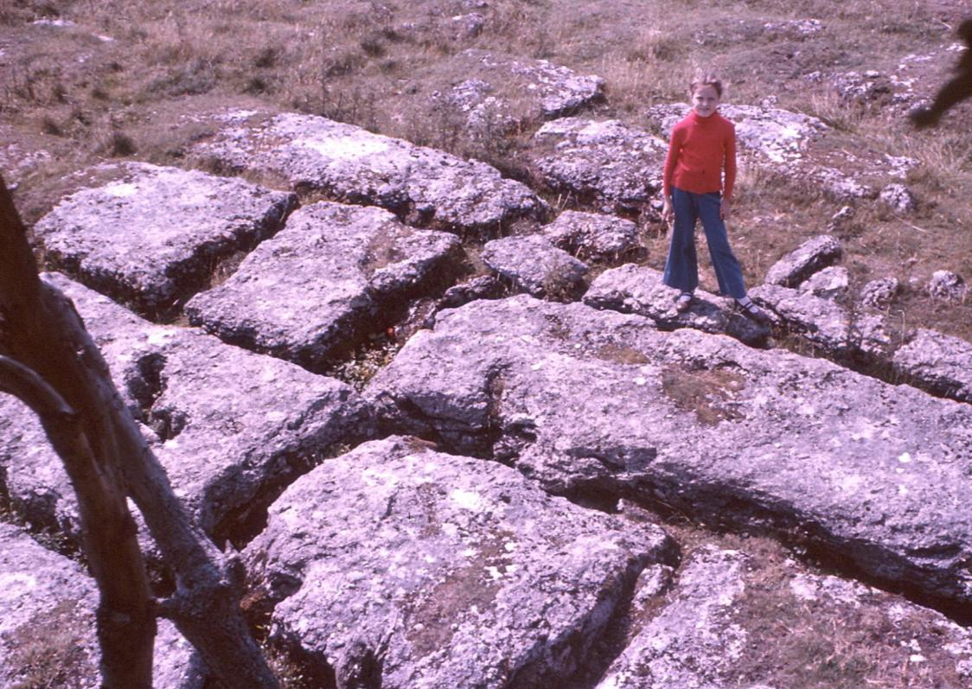
El ciclo dinámico de las rocas
Meteorización: descomposición o desintegración del material en la superficie de la Tierra.
solución de carbonatación
© Unidad de Educación en Ciencias de la Tierra
Se renuncia a los derechos de autor para el uso de esta presentación dentro del laboratorio o el aula.

Slide 5
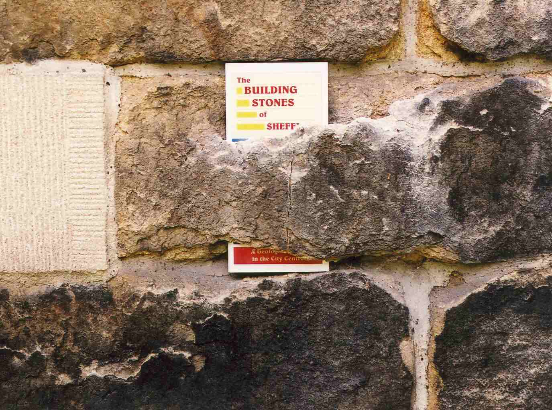
El ciclo dinámico de las rocas
Meteorización: descomposición o desintegración del material en la superficie de la Tierra.
La acción química provoca el “descarapelado”
© Unidad de Educación en Ciencias de la Tierra
Se renuncia a los derechos de autor para el uso de esta presentación dentro del laboratorio o el aula.

Slide 6
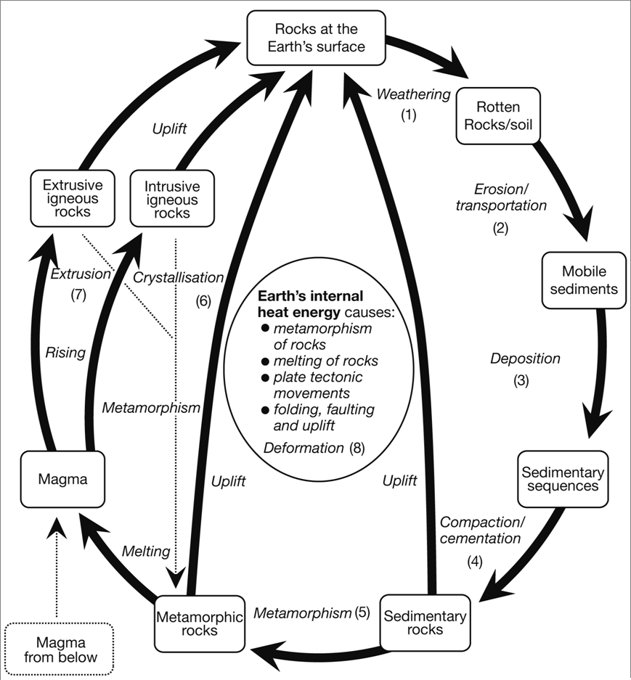
El ciclo dinámico de las rocas
© Unidad de Educación en Ciencias de la Tierra
Se renuncia a los derechos de autor para el uso de esta presentación dentro del laboratorio o el aula.

Slide 7
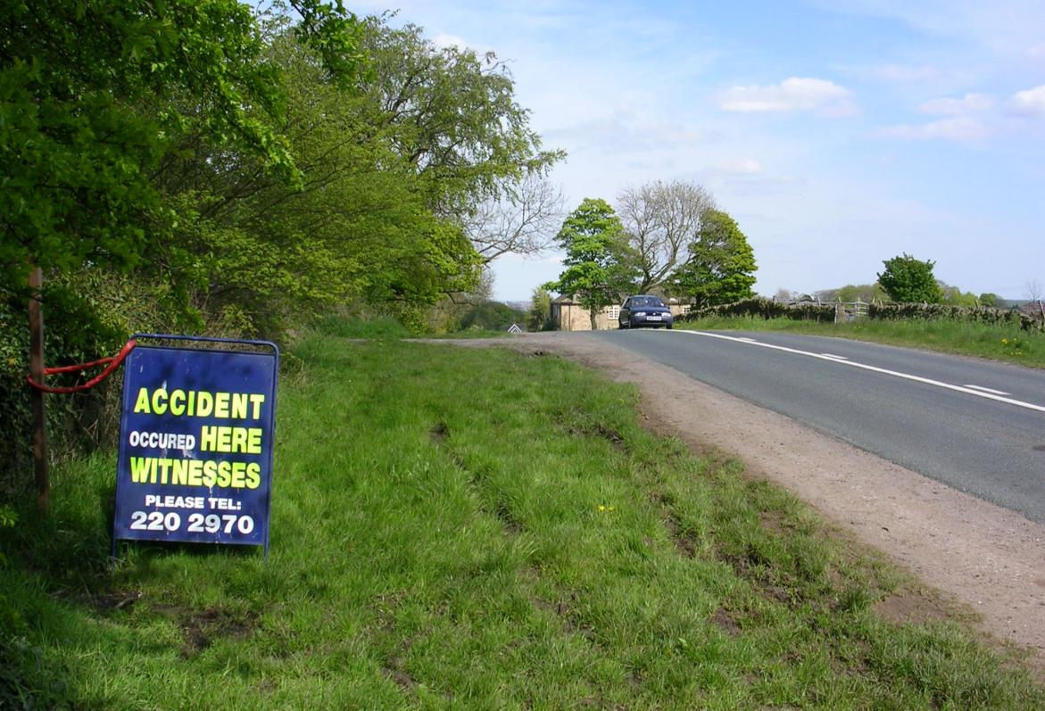
El ciclo dinámico de las rocas
Erosión
Un montículo de arenisca crea una cumbre ciega
© Unidad de Educación en Ciencias de la Tierra
Se renuncia a los derechos de autor para el uso de esta presentación dentro del laboratorio o el aula.

Slide 8
El ciclo dinámico de las rocas
© Unidad de Educación en Ciencias de la Tierra
Se renuncia a los derechos de autor para el uso de esta presentación dentro del laboratorio o el aula.

Slide 9
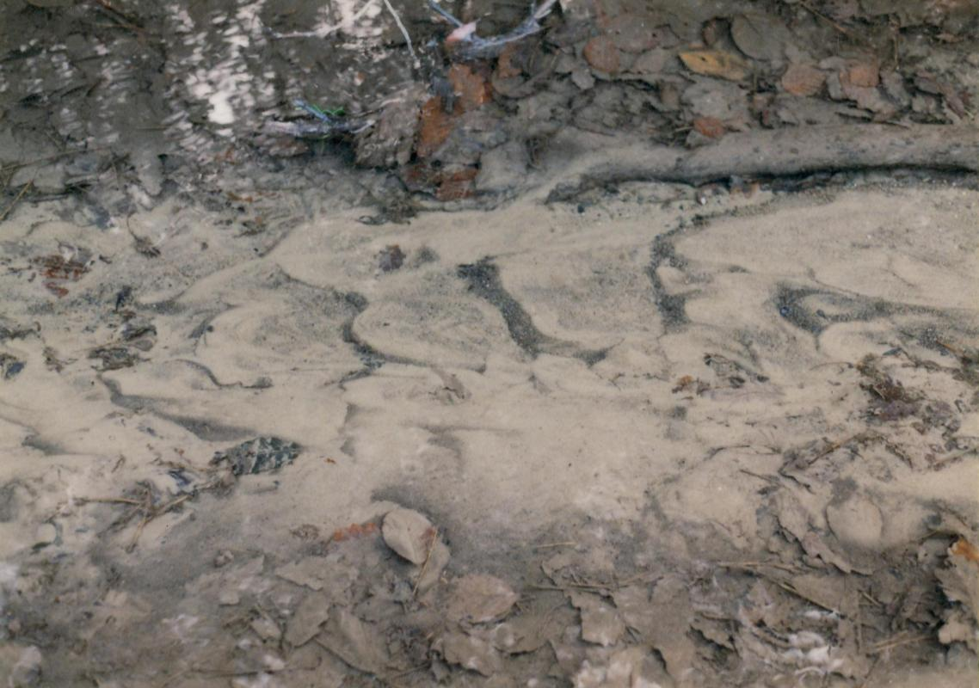
El ciclo dinámico de las rocas
El lecho de un arroyo poco profundo.
¿Hacia dónde fluye la corriente?
© Unidad de Educación en Ciencias de la Tierra
Se renuncia a los derechos de autor para el uso de esta presentación dentro del laboratorio o el aula.

Slide 10
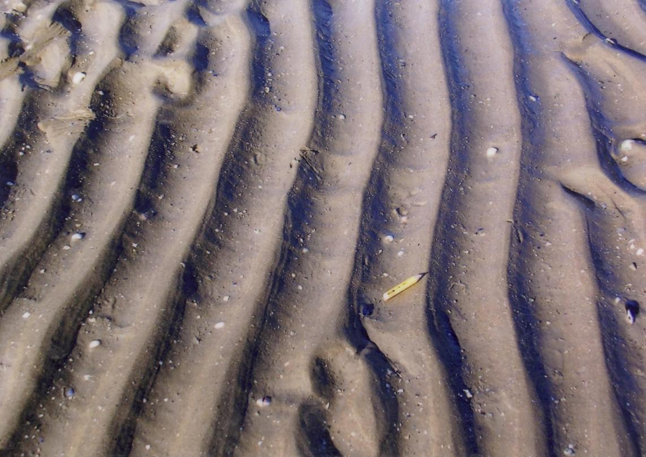
El ciclo dinámico de las rocas
Investigar el movimiento de la arena en el agua
© Unidad de Educación en Ciencias de la Tierra
Se renuncia a los derechos de autor para el uso de esta presentación dentro del laboratorio o el aula.

Slide 11
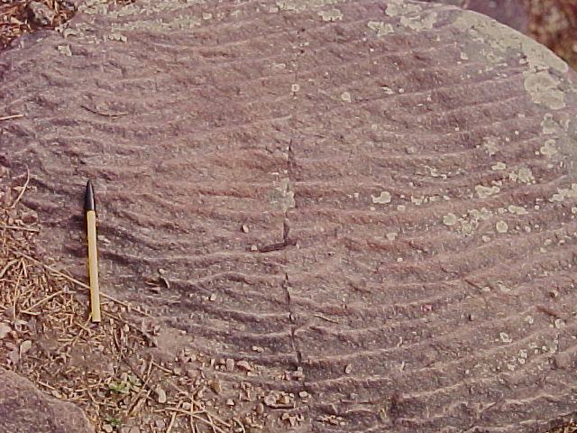
Marcas de ondulación fósiles

Slide 12
El ciclo dinámico de las rocas
© Unidad de Educación en Ciencias de la Tierra
Se renuncia a los derechos de autor para el uso de esta presentación dentro del laboratorio o el aula.

Slide 13
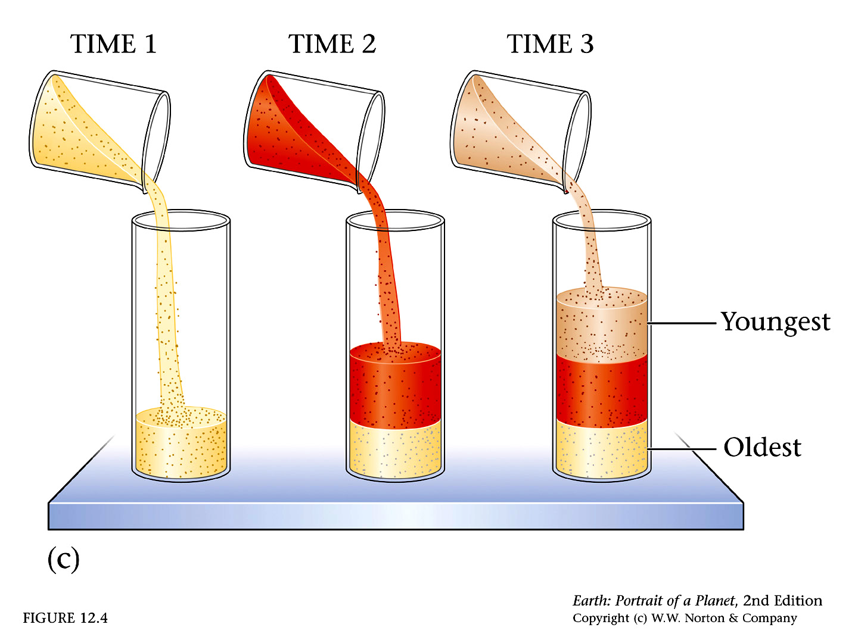
12_04c.jpg
Principio de superposición

Slide 14
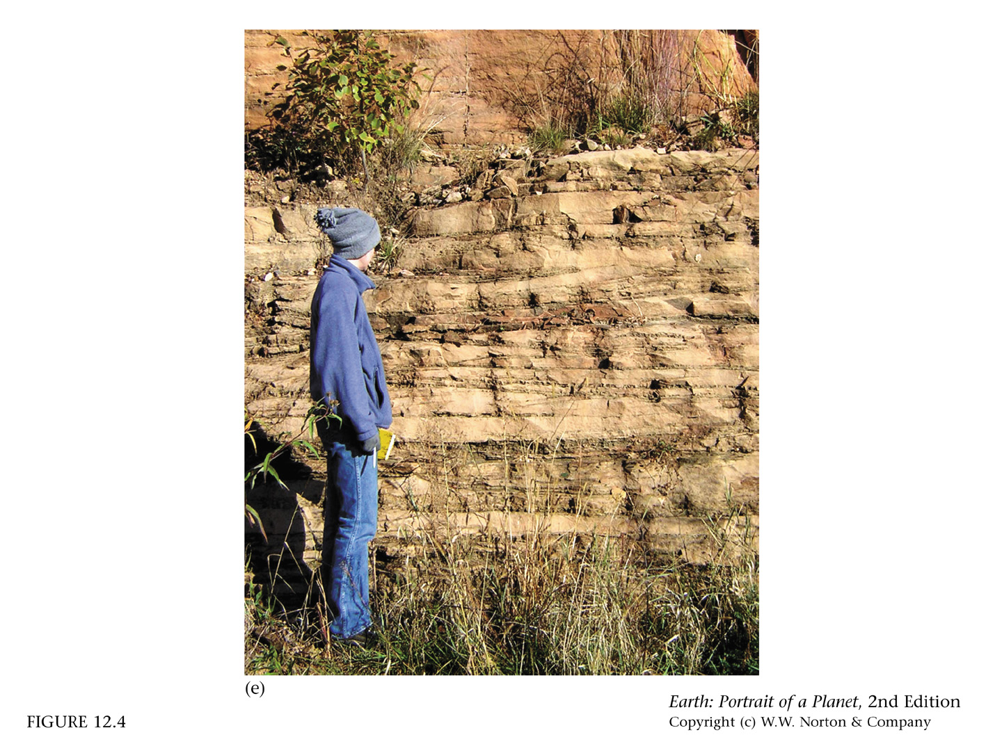
12_04e.jpg
Principio de horizontalidad original

Slide 15
El ciclo dinámico de las rocas
© Unidad de Educación en Ciencias de la Tierra
Se renuncia a los derechos de autor para el uso de esta presentación dentro del laboratorio o el aula.

Slide 16
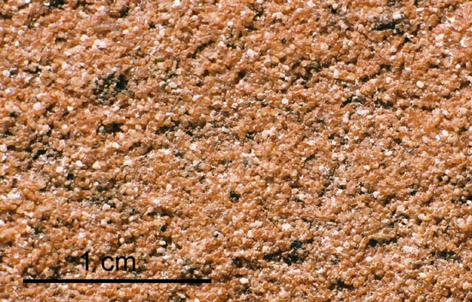

Slide 17
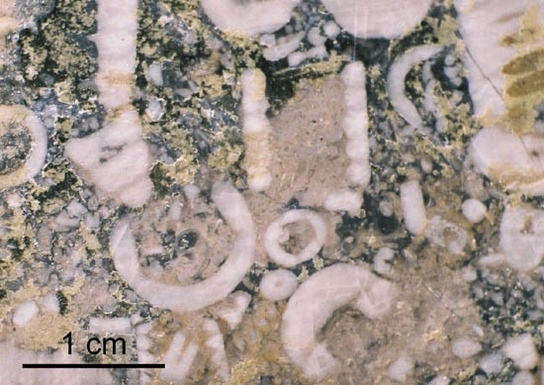

Slide 18
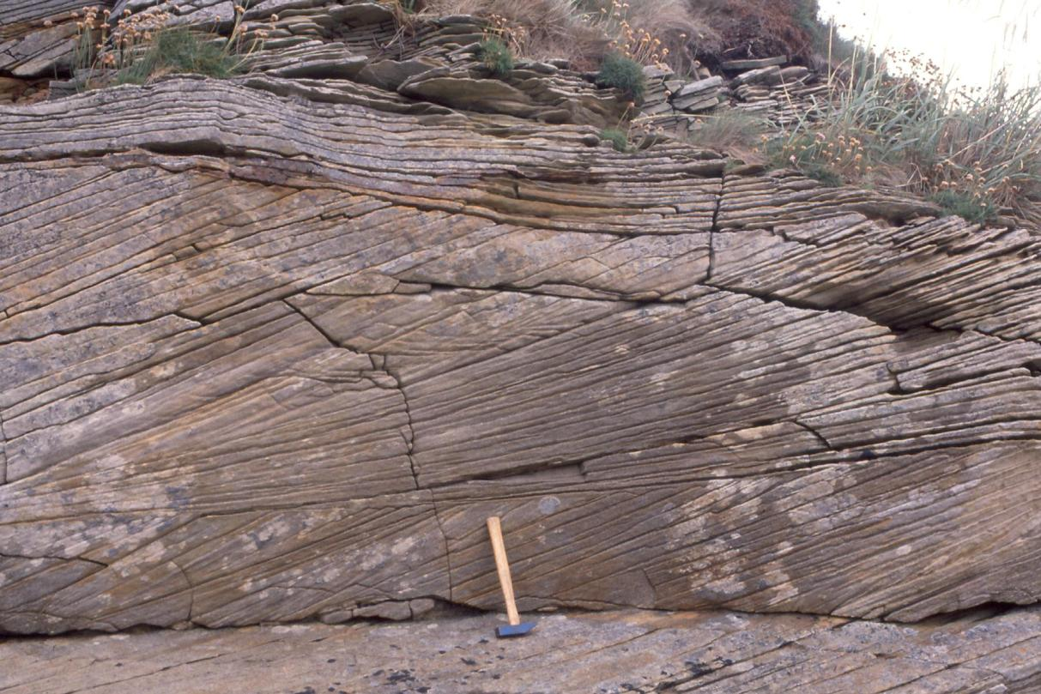
El ciclo dinámico de las rocas
Areniscas con estratificación cruzada
© Unidad de Educación en Ciencias de la Tierra
Se renuncia a los derechos de autor para el uso de esta presentación dentro del laboratorio o el aula.

Slide 19
El ciclo dinámico de las rocas
© Unidad de Educación en Ciencias de la Tierra
Se renuncia a los derechos de autor para el uso de esta presentación dentro del laboratorio o el aula.

Slide 20
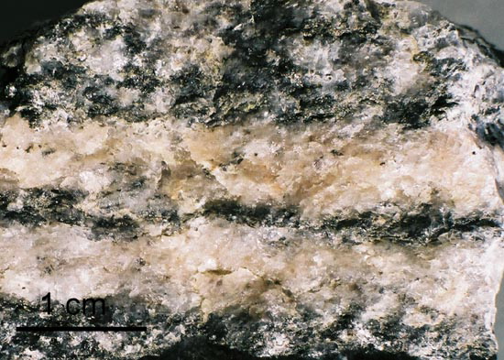

Slide 21
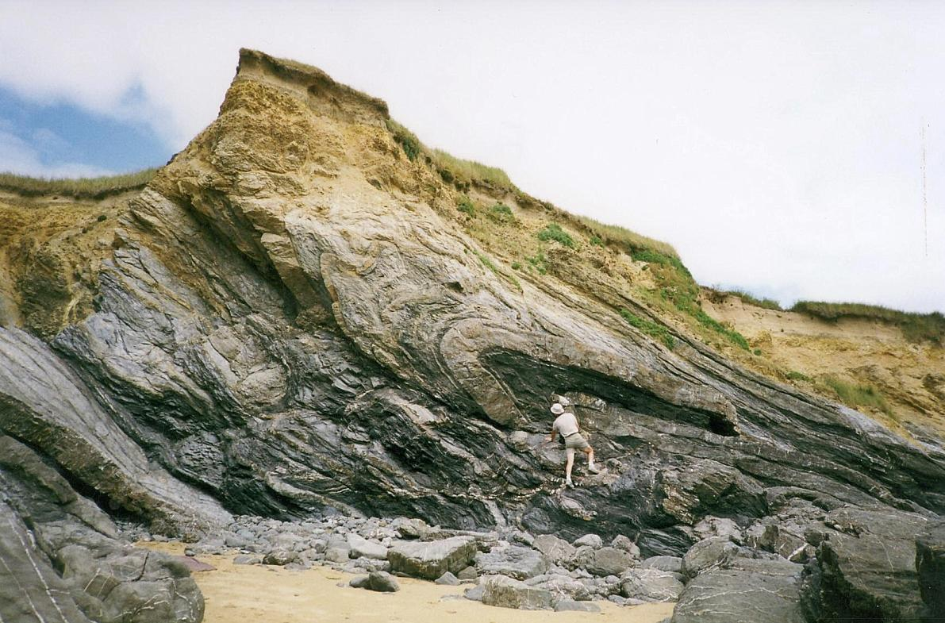
El ciclo dinámico de las rocas
Deformación –
© Unidad de Educación en Ciencias de la Tierra
Se renuncia a los derechos de autor para el uso de esta presentación dentro del laboratorio o el aula.

Slide 22
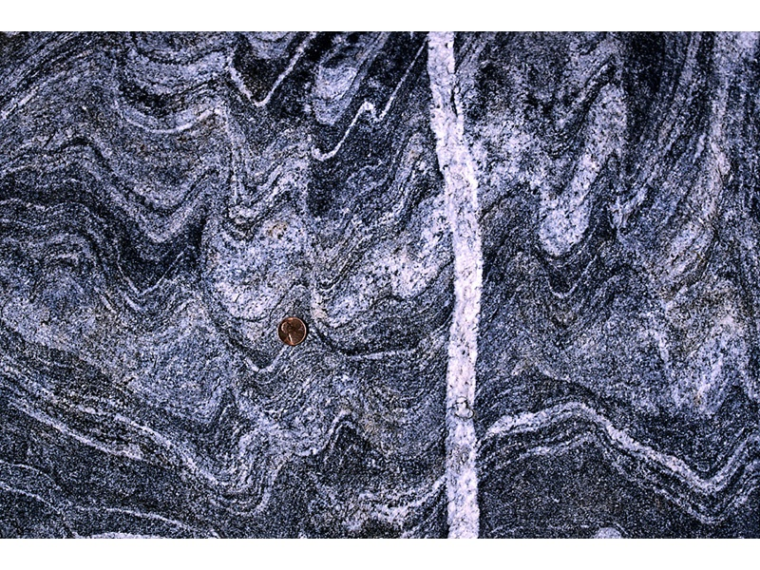

Slide 23
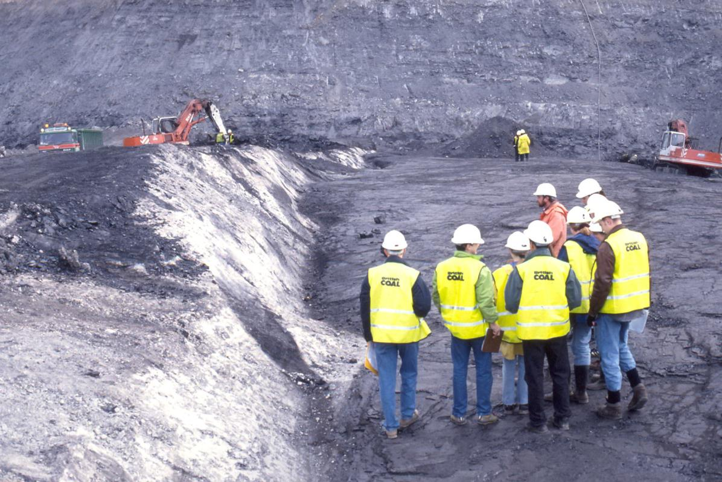
El ciclo dinámico de las rocas
Deformación –
Falla normal, Sitio de explotación a cielo abierto
© Unidad de Educación en Ciencias de la Tierra
Se renuncia a los derechos de autor para el uso de esta presentación dentro del laboratorio o el aula.

Slide 24
El ciclo dinámico de las rocas
© Unidad de Educación en Ciencias de la Tierra
Se renuncia a los derechos de autor para el uso de esta presentación dentro del laboratorio o el aula.

Slide 25
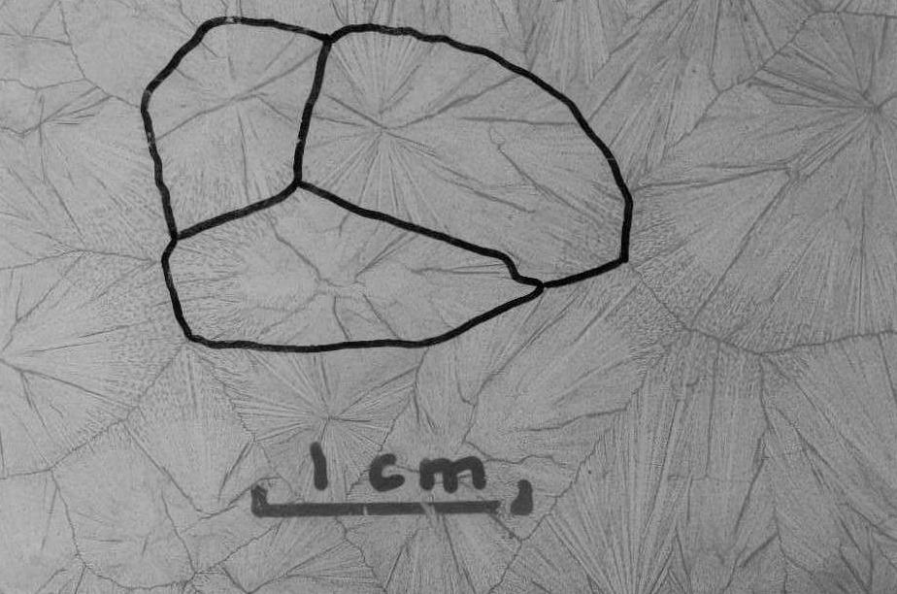
El ciclo dinámico de las rocas
se enfrió lentamente

Slide 26
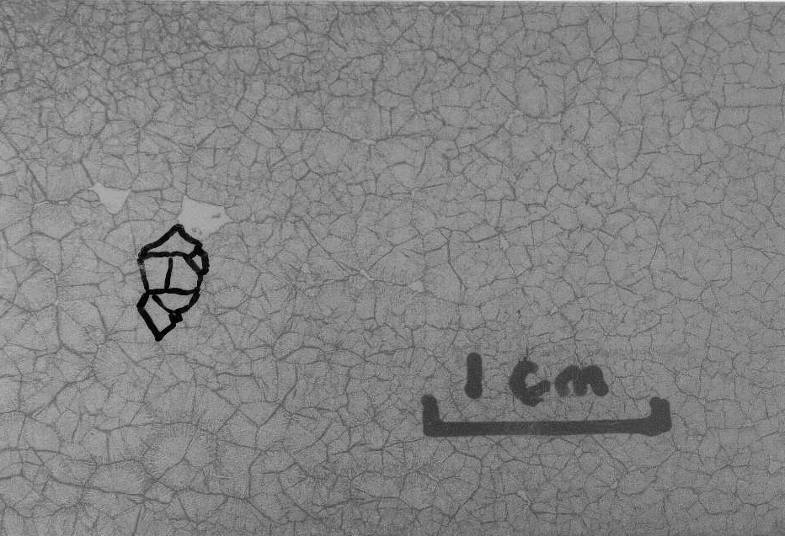
El ciclo dinámico de las rocas
Cristalización (y fusión)
se enfrió lentamente

Slide 27
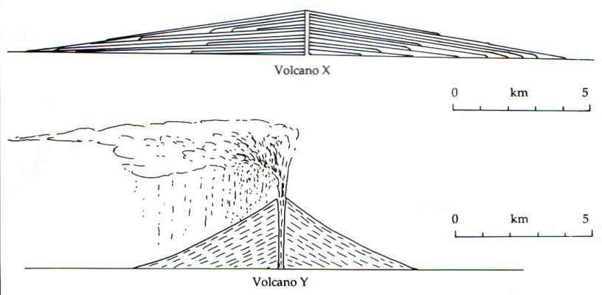
El ciclo dinámico de las rocas
'Lava' en el laboratorio
¿Qué volcán se formó por lava líquida?
¿Qué volcán se formó por lava que fluyó lentamente?
¿Qué tipo de erupciónseria en cada caso?
© Unidad de Educación en Ciencias de la Tierra
Se renuncia a los derechos de autor para el uso de esta presentación dentro del laboratorio o el aula.

Slide 28
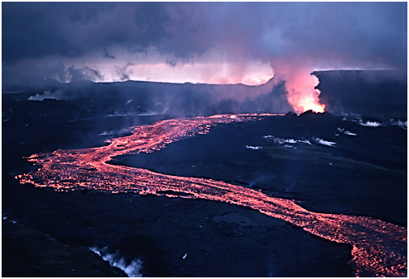

Slide 29
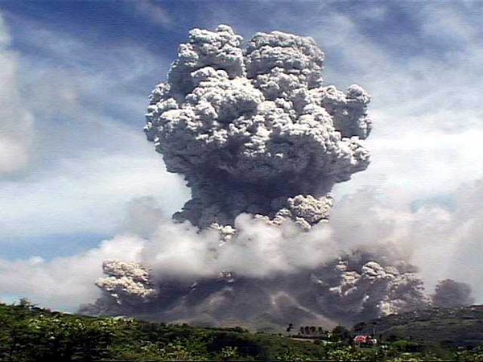

Slide 30
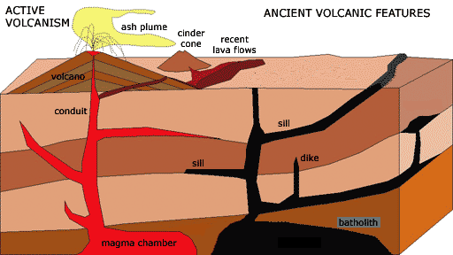

Slide 31
El ciclo dinámico de las rocas
© Unidad de Educación en Ciencias de la Tierra
Se renuncia a los derechos de autor para el uso de esta presentación dentro del laboratorio o el aula.

Slide 32
El ciclo dinámico de las rocas
© Unidad de Educación en Ciencias de la Tierra
Se renuncia a los derechos de autor para el uso de esta presentación dentro del laboratorio o el aula.

